Slide 1
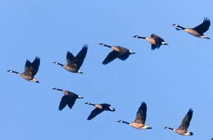
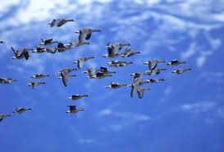
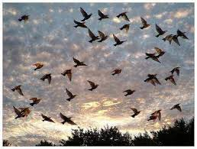
Замечали ли вы осенью стаи улетающих птиц?
Как называют таких птиц?
ПЕРЕЛЁТНЫЕ

Slide 2
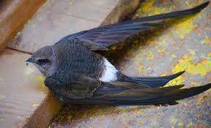
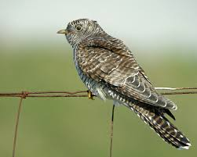
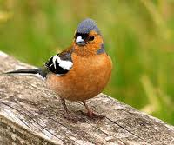
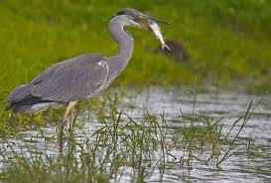
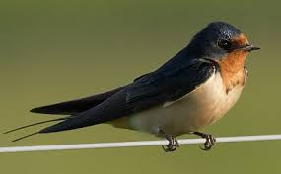
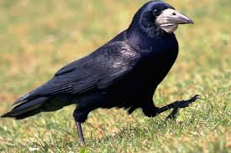
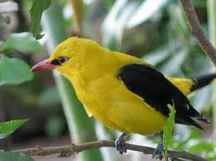
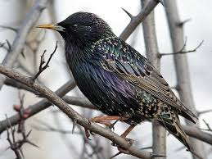
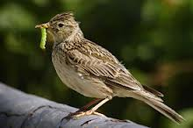
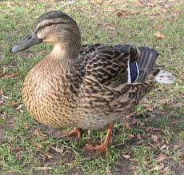
Первый птичий секрет
1
5
6
7
2
Стриж
Ласточка
Иволга
Жаворонок
Кукушка
Зяблик
Цапля
Грач
Скворец
Утка
8
3
9
4
Куда улетают птицы?
10

Slide 3
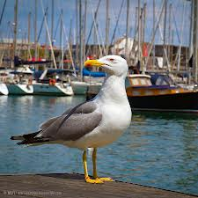
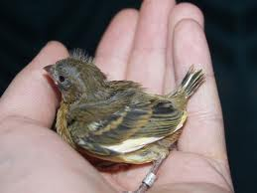
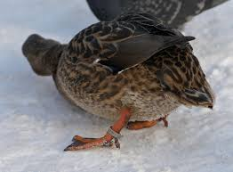
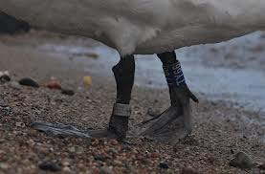
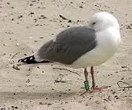
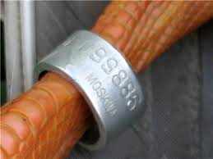
Перелётные птицы улетают на зиму в тёплые края.
Учёные узнали об этом одевая птицам на лапки лёгкие кольца. Когда птицу с кольцом видели в других странах, об этом сообщали учёным.

Slide 4
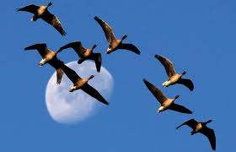
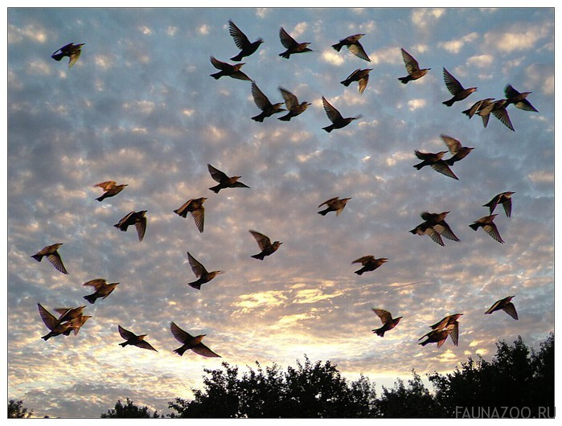
Как же ориентируются птицы в полёте?
Нужно признать, что пока учёные этого до конца не знают.
Одна из гипотез заключается в том, что птицы чувствуют магнитные поля, которые окружают Землю. Магнитные линии располагаются по направлению от северного магнитного полюса к южному. Возможно, именно эти линии и служат для птиц направляющими.
Учёные проводили опыты: на шею голубям вешали магнитные пластинки. Это мешало птицам ориентироваться, но полностью сбить их с пути магнитные пластинки не могли.

Slide 5
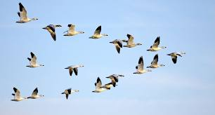
Дополнительными ориентирами для определения направления полета
служат особенности ландшафтов (поворот реки, горы, группы деревьев). Возможно, что птицы ориентируются также по расположению солнца. При дальних перелетах наибольшее значение имеют, по-видимому, не наземные, а небесные ориентиры: солнце — днем, луна и звезды — ночью.
Скорее всего, птицы в перелетах используют все эти виды ориентиров: магнитное поле, астрономические и наземные ориентиры.

Slide 6

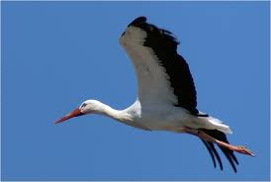
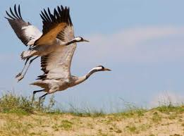
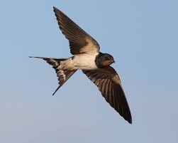
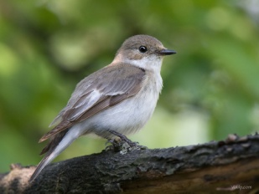
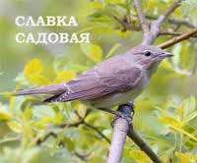
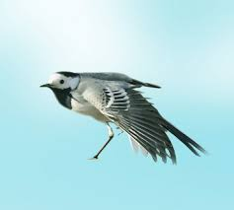
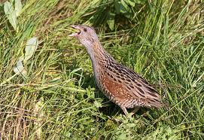
Как летят птицы
Скворцы, дрозды и другие мелкие птицы летят скученной стаей. Кулики – шеренгой. Гуси и журавли клином. Утки - косяком
Одни летят днём - аисты, журавли, хищные птицы, ласточки, стрижи,
а другие ночью - мухоловки, славки, трясогузки
некоторые и летят и идут пешком.
Например, коростель -дергач
Птичья дорога далека и полна опасностей. Очень много пернатых во время перелётов погибает. Только самые сильные, самые выносливые добираются до тёплых краёв.

Slide 7
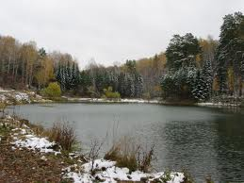
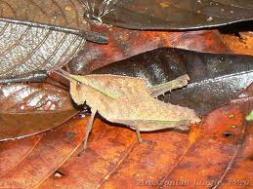
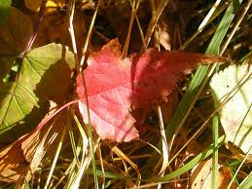
Почему же птицы улетают?
Становится меньше корма.
Водоёмы замерзают
Насекомые исчезают
Травянистые растения увядают

Slide 8
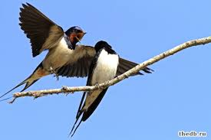
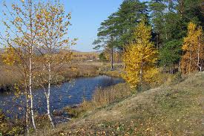
Второй птичий секрет.
Многие птицы улетают задолго до того, как исчезнет их корм.
Перелётные птицы замечают, что дни ближе к осени становятся короче. Это и служит для них сигналом – пора в дорогу.

